Slide 1
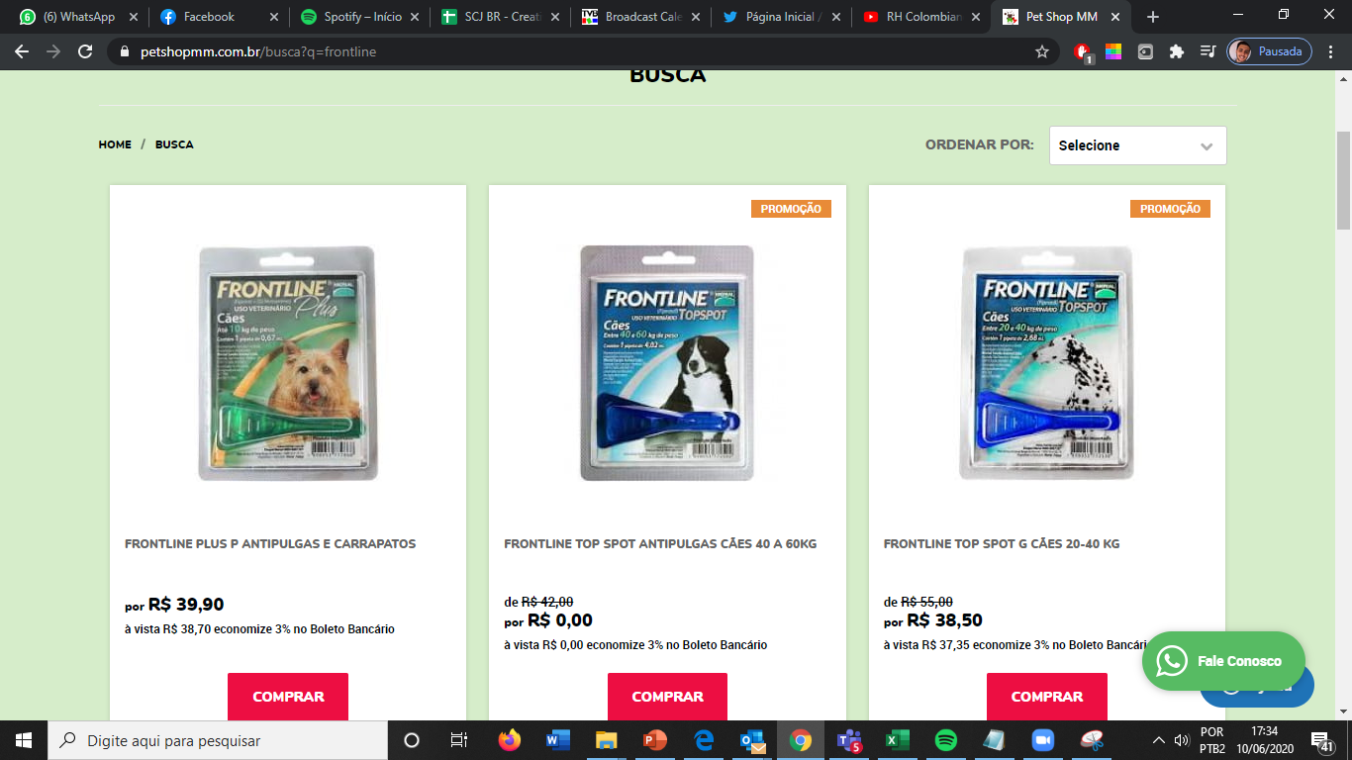
https://www.petshopmm.com.br/busca?q=frontline
EVENTO PAGE VIEW - Pixel_Pageview_lojapetshopmm

Slide 2
https://www.petshopmm.com.br/busca?q=frontline
EVENTO ADC AO CARRINHO

Slide 3
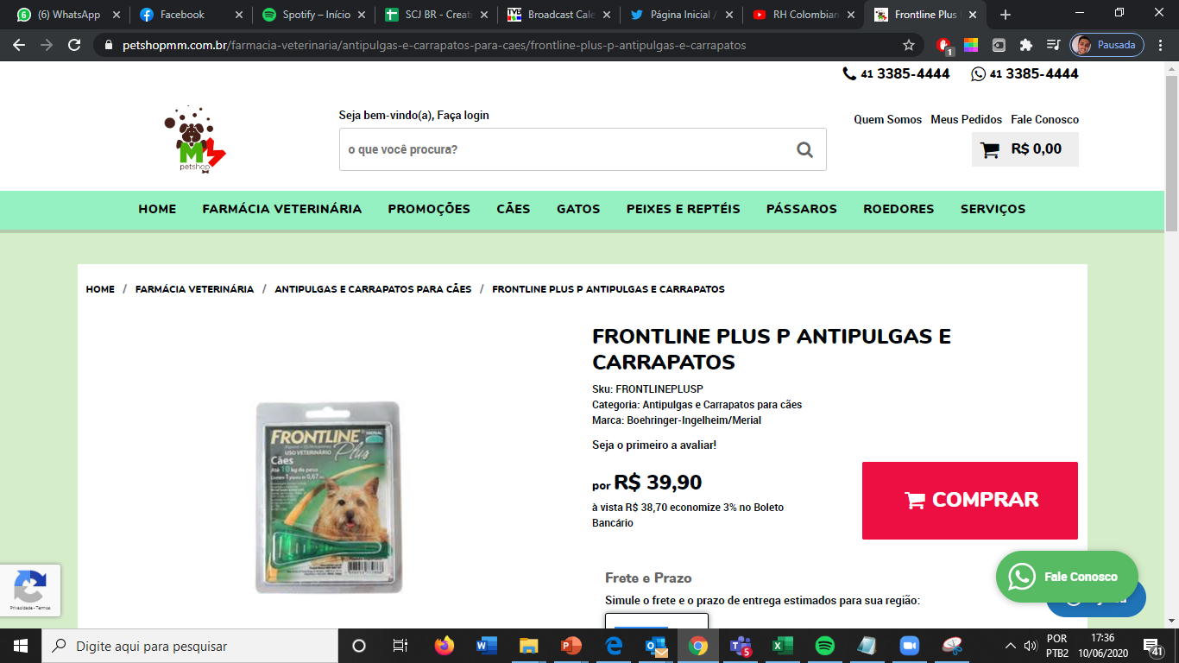
https://www.petshopmm.com.br/farmacia-veterinaria/antipulgas-e-carrapatos-para-caes/frontline-plus-p-antipulgas-e-carrapatos
EVENTO FINALIZAR COMPRA ( TODOS PRODUTOS FRONTLINE DO SITE)

Slide 4
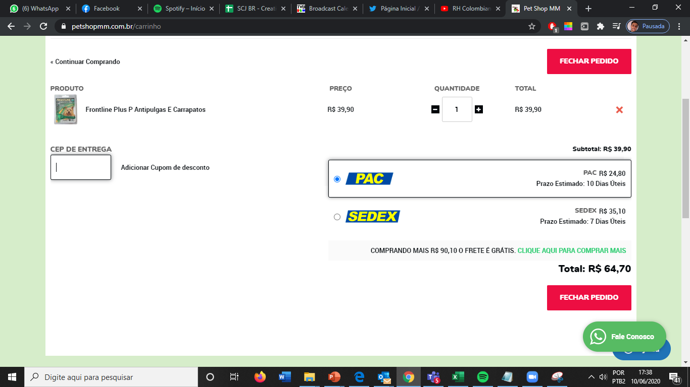
https://www.petshopmm.com.br/carrinho
EVENTO FINALIZAR COMPRA ( TODOS PRODUTOS FRONTLINE DO SITE)

Slide 5
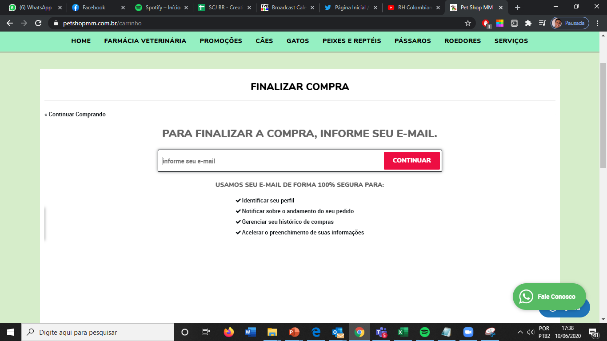
EVENTO FINALIZAR COMPRA ( TODOS PRODUTOS FRONTLINE DO SITE)
https://www.petshopmm.com.br/carrinho

Slide 6
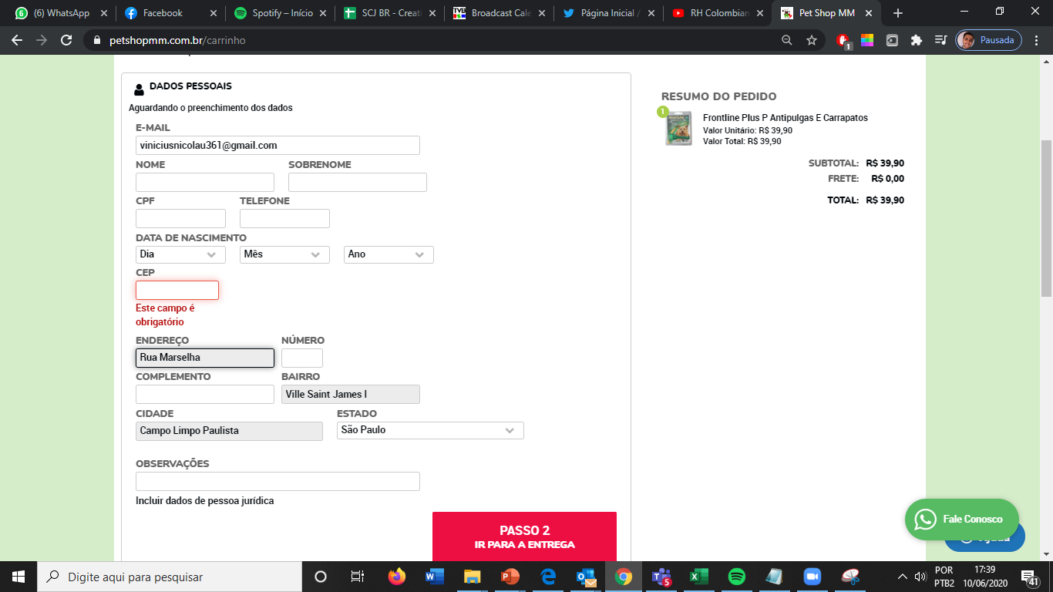
EVENTO FINALIZAR COMPRA ( TODOS PRODUTOS FRONTLINE DO SITE)

Slide 7
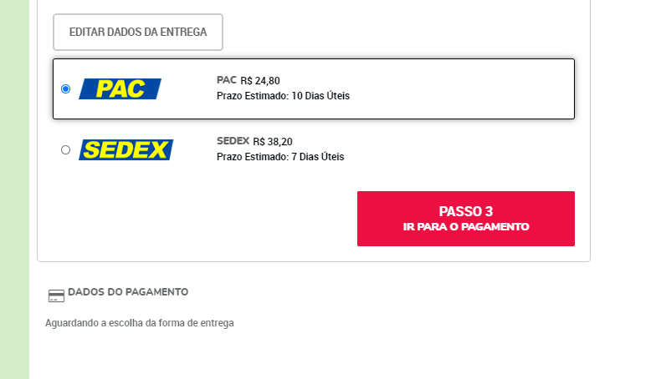
EVENTO FINALIZAR COMPRA ( TODOS PRODUTOS FRONTLINE DO SITE)
https://www.petshopmm.com.br/carrinho

Slide 8
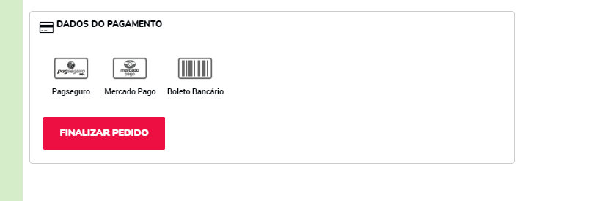
https://www.petshopmm.com.br/carrinho
EVENTO FINALIZAR COMPRA ( TODOS PRODUTOS FRONTLINE DO SITE)

